Slide 1
গয়েশপুর মাধ্যমিক বিদ্যালয় অনলাইন স্কুল
আজকের ক্লাসে সবাইকে স্বাগত

Slide 2
মোছাঃ মেহেরুন নাহার
(সিনিয়র শিক্ষক) আইসিটি
গয়েশপুর মাধ্যমিক বিদ্যালয়
জীবননগর, চুয়াডাঙ্গা
বিষয়ঃ তথ্য ও যোগাযোগ প্রযুক্তি
শ্রেণিঃ নবম /দশম
অধ্যায়ঃ প্রথম

Slide 3
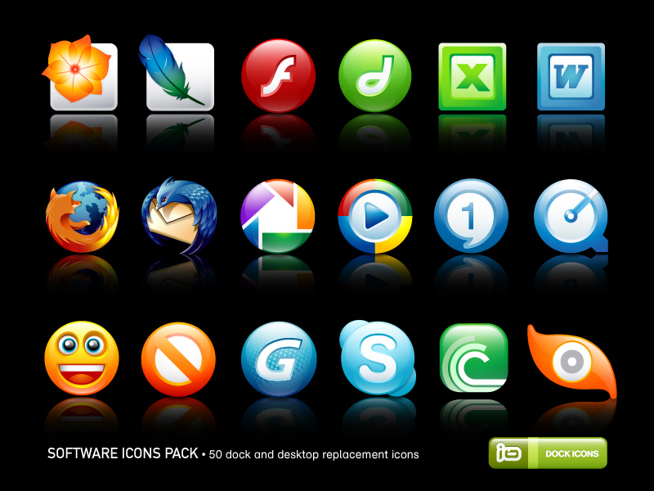
আমরা কিছু ছবি দেখি
ছবিতে কী দেখতে পাচ্ছো?
নতুন সব কম্পিউটারে কী সব রকমের সফটওয়্যার ইনস্টল করা থাকে?
আমাদের প্রয়োজনীয় সফটওয়্যার গুলো ইনস্টল করে নিতে হয়
আর অপ্রয়োজনীয় সফটওয়্যার থাকলে কম্পিউটারে কি হয়?
তাহলে অপ্রয়োজনীয় সফটওয়্যার গুলোকে আমরা কী করি?

Slide 4
আজকের পাঠ
সফটওয়্যার ইনস্টলেশন ও আনইনস্টলেশন

Slide 5
শিখন ফল
১। সফটওয়্যার ইনস্টলেশন এবং আইন্সটলেশন করতে পারবে
২। ইনস্টলেশনের ধাপগুলো ব্যাখ্যা করতে পারবে
৩ । সফটওয়্যার আনইনস্টলেশনের ধাপ গুলো বর্ণনা করতে পারবে
৪। সফটওয়্যার আনইনস্টলেশন ও ডিলিটের মধ্যে পার্থক্য করতে পারবে

Slide 6
কোনো সফটওয়্যার ইনস্টল করার পূর্বে নিচের বিষয়গুলো লক্ষ রাখা প্রয়োজনঃ
যে সফটওয়্যার ইনস্টল করা হবে তা তোমার যন্ত্রের হার্ডওয়্যার সাপোর্ট করে কিনা
Read me ফাইলটিতে জরুরি কিছু কাজের কথা লেখা আছে কিনা পড়ে নিতে হবে
ইনস্টলেশনের সময় অন্য সকল কাজ বন্ধ আছে কিনা
এন্টিভাইরাস সফটওয়্যার বন্ধ আছে কিনা
অপারেটিং সিস্টেমের এডমিনিস্ট্রেটরের অনুমতি আছে কিনা

Slide 7
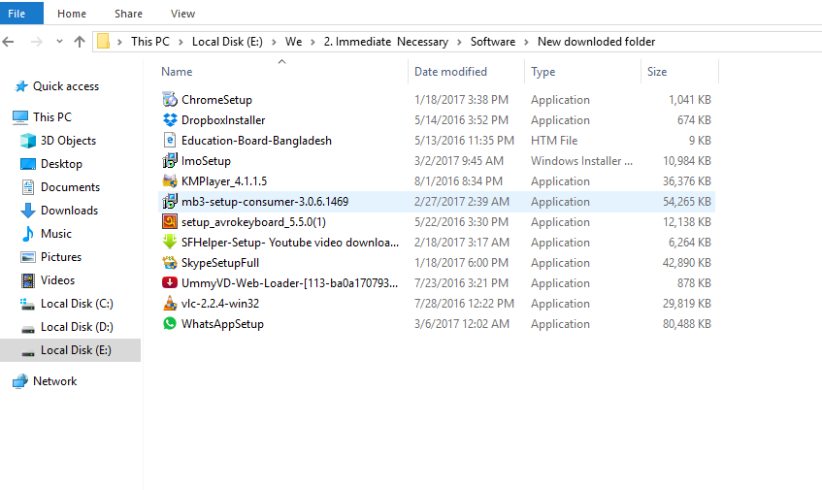
একটি সফটওয়্যার ইনস্টল করার ধাপ গুলো দেখানো হলোঃ
প্রথমে যে সফটওয়্যার ইনস্টলেশন করতে চাই সেই সফটওয়্যার উপর ডাবল ক্লিক
করতে হবে (এখানে আমরা VLC media player ইনস্টলেশন প্রক্রিয়া দেখব)

Slide 8
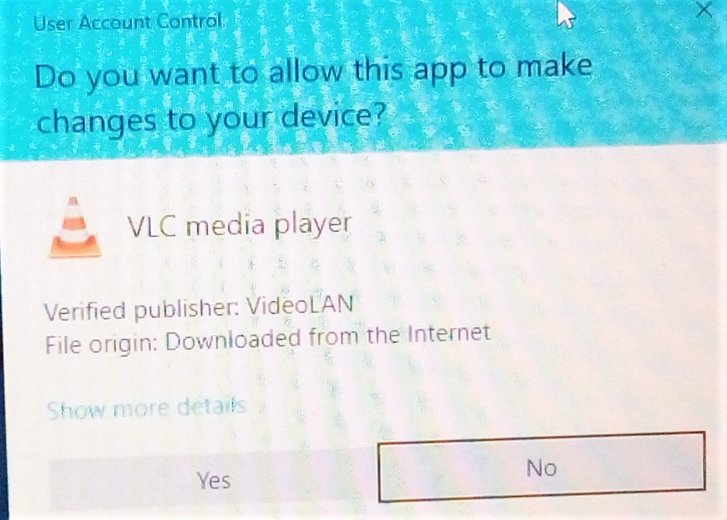
এরপর Yes Button এ clickকরতে হবে

Slide 9
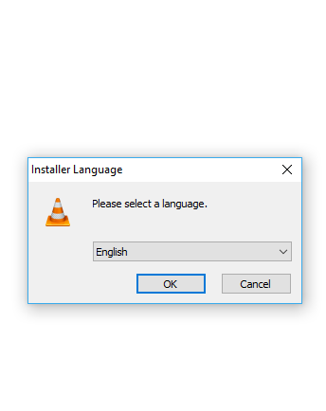
এরপর Language Select (English) করতে হবে

Slide 10
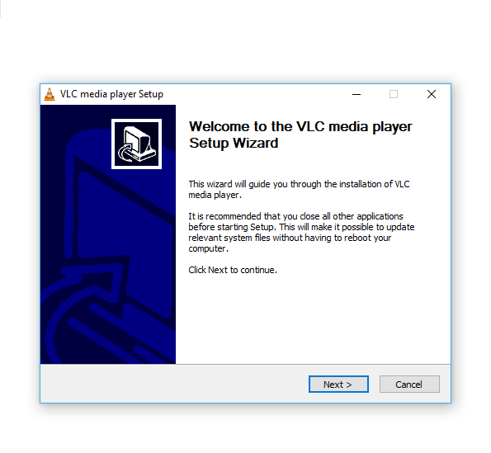
এরপর next button এ clickকরতে হবে

Slide 11
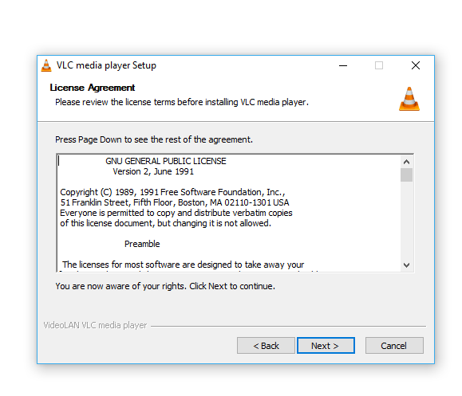
এরপর পুনরায় next button এ clickকরতে হবে

Slide 12
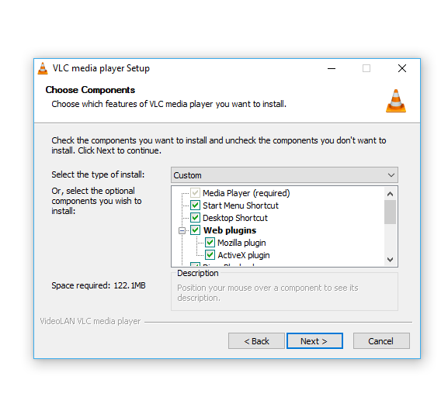
আবার next button এ clickকরতে হবে

Slide 13
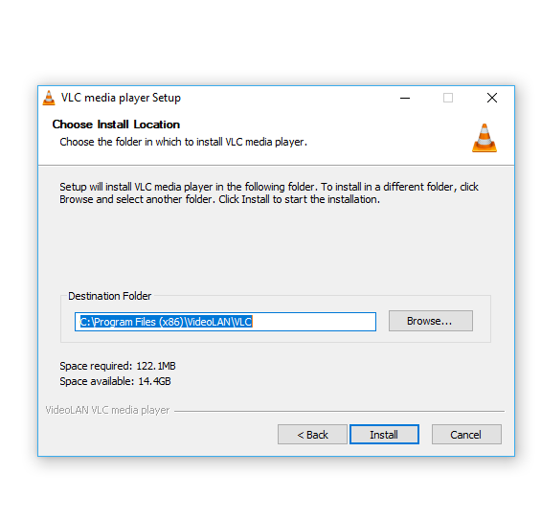
এরপর ইনস্টল এ ক্লিক করলেই ফাইলটি ইনস্টল হতে শুরু করবে

Slide 14
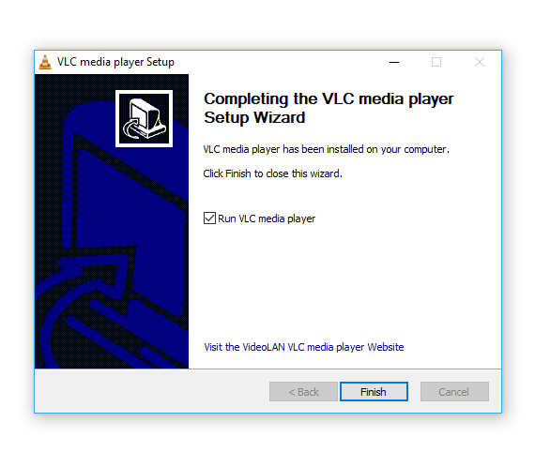
ইনস্টল প্রক্রিয়া সম্পন্ন হওয়ার পর Finish button এ clickকরতে হবে

Slide 15
জোড়ায় কাজ
একটি সফটওয়্যার ইনস্টল কর।

Slide 16
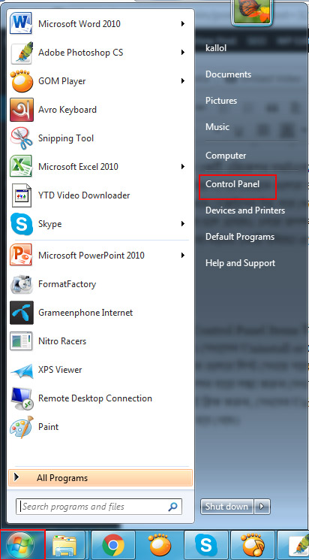
সফটওয়্যার আনইনস্টল করার ধাপ গুলো নিচে দেওয়া হলোঃ
প্রথমে স্টার্ট বাটন থেকে কন্ট্রোল প্যানেলে যেতে হবে।

Slide 17
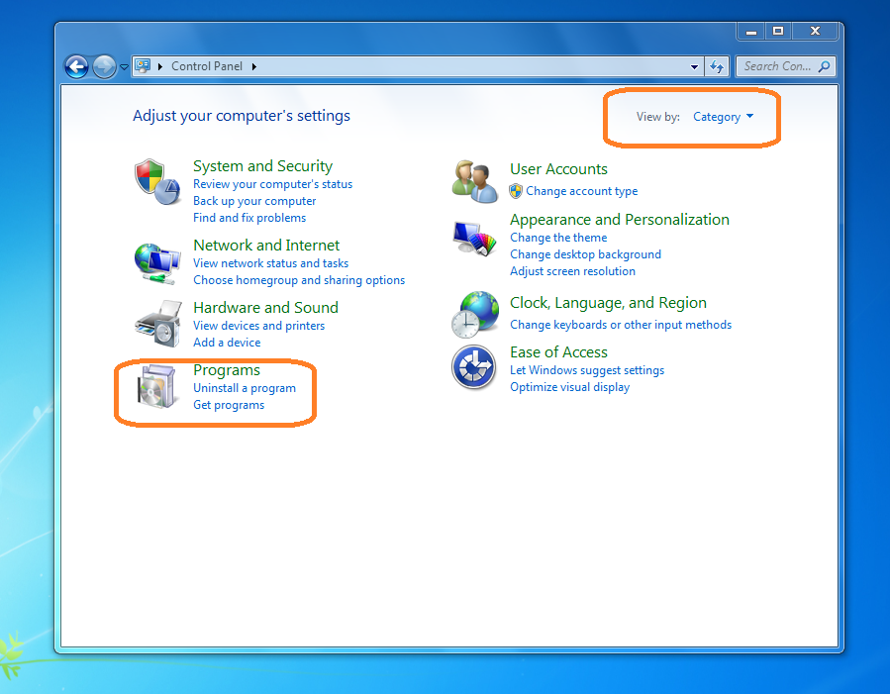
তারপর আনইনস্টল প্রোগ্রামে যেতে হবে

Slide 18
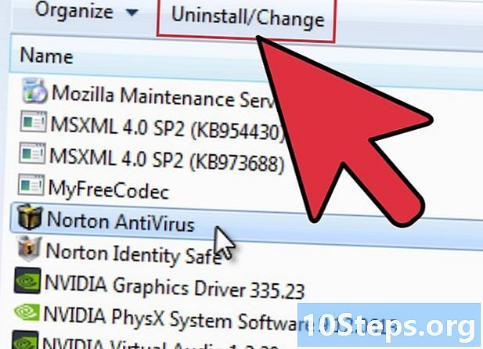
এরপর যে প্রোগ্রামটি আনইনস্টল করতে চাও সেটি সিলেক্ট করে আনইনস্টলে ক্লিক করলেই ফাইলটি আনইনস্টল হতে শুরু করবে।

Slide 19
আমরা জানি ডিলিট অর্থ মুছে ফেলা। মূলত কোন সফটওয়্যার আনইনস্টলের মাধ্যমে কম্পিউটার তথা আইসিটি যন্ত্র হতে ইনস্টল করা সফটওয়্যার সম্পূর্ণ মুছে যায় না । কিছু অংশ অপারেটিং সিস্টেমের রেজিস্ট্রি ফাইলে থেকে যায়।
নিয়ম অনুসরণ করে ডিলিট করলে যে কোনো সফটওয়্যার সম্পূর্ণভাবে মুছে ফেলা সম্ভব ।
নিচে নিয়মটি দেখানো হলোঃ

Slide 20
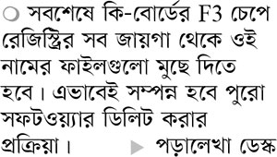
সফটওয়্যার ডিলিট করতে যা করতে হবেঃ
১। প্রথমে কীবোর্ডের উইন্ডোজ বোতাম + r একসাথে চাপতে হবে Run command চালু করতে হবে
২। তারপর regedit লিখে OK বাটন ক্লিক করতে হবে।
৩। ফাইল মেনুতে প্রবেশ করতে হবে।
৪। Export – এ ক্লিক করতে হবে।
৫। অপারেটিং সিস্টেম সফটওয়্যার যে ড্রাইভে আছে Cসিলেক্ট করতে হবে ।
৬। নাম দিয়ে ফাইলটি সেভ করতে হবে।
৭। Edit –এ প্রবেশ করতে হবে।
৮। Find –এ যেতে হবে
৯। যে ফাইলটি ডিলিট করতে চাই তার নাম খুজতে হবে ।
১০। Find Next এ ক্লিক করে মাউসের ডান বাটনে ক্লিক করে Delete –এ ক্লিক করতে হবে।
প্রক্রিয়া

Slide 21
প্রথমে কী বোর্ড থেকে উইন্ডোজ বাটন+r একসাথে চাপতে হবে।

Slide 22
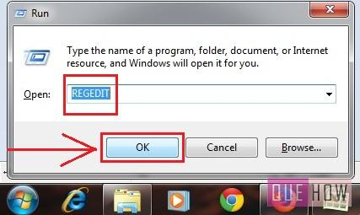
১
Run Command চালু করে regedit লিখে ok করতে হবে।

Slide 23
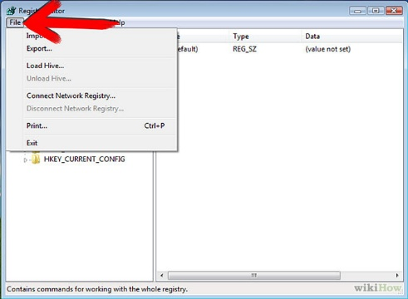
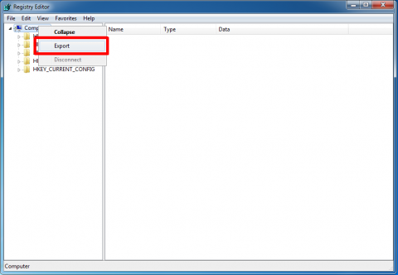
২
৩
ফাইল মেনুতে প্রবেশ করতে হবে।
Export এ ক্লিক করতে হবে।

Slide 24
৪
৫
C ড্রাইভ সিলেক্ট করতে হবে।
নাম দিয়ে ফাইলটি সেভ করতে হবে।

Slide 25
6
৭
Find এ যেতে হবে।
Edit এ প্রবেশ করতে হবে।

Slide 26
৮
৯
Delete কৃত সফটওয়্যারটি খুঁজতে হবে।
Find Next এ ক্লিক করতে হবে।

Slide 27
সফটওয়্যারটি সিলেক্ট করতে হবে।
১০
এবার ডান বাটনে ক্লিক করে Delete এ ক্লিক করতে হবে।
১১

Slide 28
কীবোর্ড থেকে F3 চেপে রেজিস্ট্রির সব জায়গা থেকে ঐ নামের ফাইলগুলো মুছে দিতে হবে।

Slide 29
দলগত কাজ
সফটওয়্যার আনইনস্টলেশন ও ডিলিটের মধ্যে পার্থক্য লিখ ।

Slide 30
মূল্যায়ন
১। টেম্পোরারি ফাইল বেশি হলে কী ঘটে?
কম্পিউটার স্লো হয়ে যায়
২।সফটওয়্যার বিকল্প নাম কী ?
প্রোগ্রাম
৩।সফটওয়্যার কত প্রকার
দুই প্রকার
৪। সফটওয়্যার আনইনস্টল করতে প্রথমে কোথায় ক্লিক করতে হয়?
স্টার্ট বাটন

Slide 31
বাড়ির কাজ
কোনো সফটওয়্যার ইনস্টল করার পূর্বে কোন বিষয়গুলো দেখা প্রয়োজন?

